Slide 1
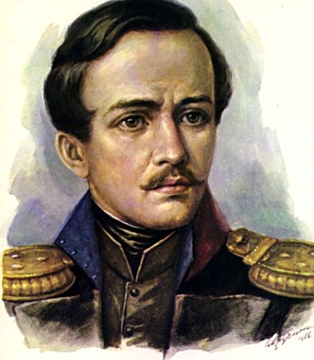
Лермонтовское наследие

Slide 2
М. Ю. Лермонтов – гордость русской литературы – великий поэт, прозаик, драматург, художник. (15 октября 1814 – 27 июля 1841)

Slide 3
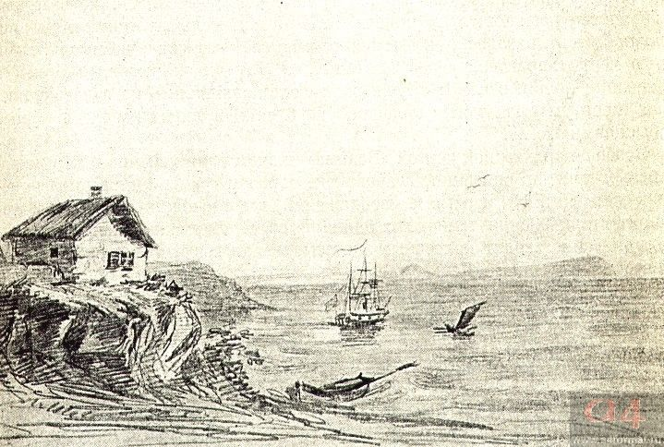
Детство и юность

Slide 4
Родители М. Ю. Лермонтова
Отец - капитан в отставке Юрий Петрович
(1787-1831)
Мать - Мария Михайловна, урождённая Арсеньева
(1795-1817)

Slide 5
Лермонтову не было трех лет, когда он лишился своей матери. Много лет спустя он вспоминал день ее похорон, свое прощанье с ней: Он был дитя, когда в тесовый гроб Его родную с пеньем уложили. Он помнил, что над нею черный поп Читал большую книгу, что кадили, И прочее... и что, закрыв весь лоб Большим платком, отец стоял в молчанье. И что когда последнее лобзанье Ему велели матери отдать, То стал он громко плакать и кричать... С отцом он не жил вместе, встречался редко — как в детстве, так и в юношеские годы, — и, по-видимому, не присутствовал при его кончине: Ужасная судьба отца и сына Жить розно и в разлуке умереть...

Slide 6
Брак Юрия Петровича с Марьей Михайловной был по любви, но семейное счастье продолжалось, по-видимому, очень недолго. Рождение сына нисколько не улучшило отношений между родителями, а весною 1817 г. Марья Михайловна Лермонтова «в слезах угасла».
М. Ю. Лермонтов в возрасте 3-4 лет
М. Ю. Лермонтову 6-8 лет

Slide 7
Бабушка Лермонтова, Елизавета Алексеевна Арсеньева, происходила из старинного дворянского рода Столыпиных, который был известен уже в XVI веке, но стал богатым в екатерининское время.
Е. А. Арсеньева после смерти дочери очень привязалась к внуку, но с зятем отношения у нее до того обострились, что Юрий Петрович на 9-й день по смерти жены уехал в свое поместье и лишь изредка наведывался в Тарханы.
В Тарханах, в богатой помещичьей усадьбе, окруженный общей заботой и баловством, М. Ю. Лермонтов и провел свои детские и отроческие годы.

Slide 8
Пензенская губерния село Тарханы
Михаил рос, обласканный любовью и заботой, получил хорошее образование, однако, будучи ребенком эмоциональным, романтичным, болезненным, не по годам развитым, он пребывал, по большей части, в грустном настроении, в сосредоточении на внутреннем мире.

Slide 9
Т3(2)-75 Низовский А. Ю. Самые Н61 знаменитые усадьбы России / А. Ю. Низовский. - М. : Вече, 2001. - 416 с.
Всему миру известны знаменитые усадьбы России – Абрамцево, Архангельское, Кусково, Мураново, Михайловское, Ясная Поляна и многие другие. В книге подробно рассказывается об истории усадеб и судьбах их владельцев, о тех, кто жил, бывал, творил в этих прекрасных уголках России. Говорится здесь и об усадьбе Тарханы, известной благодаря тому, что здесь с 1815 по 1827 года проживал М. Ю. Лермонтов. В Тарханах прошли его детские годы, сюда он приезжал в зрелые годы, здесь же он нашел свое вечное упокоение. Имение принадлежало бабушке поэта Е. А. Арсеньевой с 1794 года. Название Тарханы усадьба приобрела уже при Арсеньевых. Небольшая церковь Марии Египетской, стоящая рядом с усадебным домом построена Е. А. Арсеньевой в 1820 году в память о дочери.

Slide 10
Дом Лермонтова в Пятигорске
Болезненное состояние внука требовали частых поездок Е. А. Арсеньевой на Кавказ. Десятилетним мальчиком Михаил Лермонтов впервые попадает туда. С тех пор Кавказ делается поэтической родиной Лермонтова, неизменным вдохновителем и пестуном его музы.

Slide 11
Благородный пансионат при Московском Университете
Спустя два года после возвращения с Кавказа в 1827 г. семья переезжает в Москву, и 1 сентября 1828 г. Лермонтов зачисляется полупансионером в 4-ый класс Московского университетского благородного пансиона, где получает систематическое гуманитарное образование.

Slide 12
Ко времени учёбы в Москве относится первое сильное юношеское увлечение Лермонтова Е. А. Сушковой, с которой он познакомился у своей приятельницы А. М. Верещагиной. Несколько позднее Лермонтов переживает еще более сильное, хотя и кратковременное чувство к Н. Ф. Ивановой. Адресатом лирических стихов Лермонтова в 1830-31е годы была В. А. Лопухина (1815-1851), сестра товарища по университету Лермонтова. Чувство к ней Лермонтова оказалось самым сильным и продолжительным.
Сушкова Екатерина Александровна
Лопухина Варвара Александровна

Slide 13
Портрет Лермонтова - корнета
В 1832 Лермонтов оставляет Московский университет и переезжает в Петербург. Лермонтов принимает совет родных избрать военное поприще и в ноябре 1832 сдает экзамены в Школу гвардейских подпрапорщиков и кавалерийских юнкеров и проводит два года в военно-учебном заведении. Окончив ее, он поселяется в Царском селе и становится душой и сердцем здешнего молодежного общества.

Slide 14
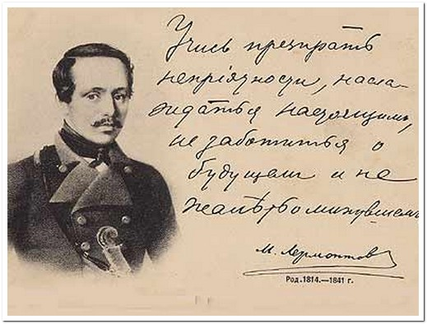
Судьба поэта

Slide 15
В 1835-1836 выходит стихотворение "Смерть Поэта", написанное сразу же по получении известия о гибели Пушкина. 18 февраля 1837 Лермонтов был арестован; началось политическое дело о "непозволительных стихах".

Slide 16
Кавказ
Хотя я судьбой на заре моих дней,
О южные горы, отторгнут от вас,
Чтоб вечно их помнить, там надо быть раз:
Как сладкую песню отчизны моей,
Люблю я Кавказ.
В младенческих летах я мать потерял.
Но мнилось, что в розовый вечера час
Та степь повторяла мне памятный глас.
За это люблю я вершины тех скал,
Люблю я Кавказ.
Я счастлив был с вами, ущелия гор,
Пять лет пронеслось: всё тоскую по вас.
Там видел я пару божественных глаз;
И сердце лепечет, воспомня тот взор:
Люблю я Кавказ!..

Slide 17
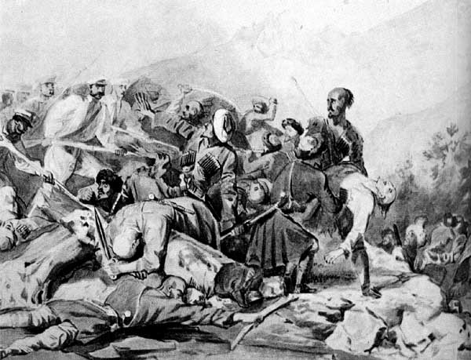
В феврале 1840 у Лермонтова произошло столкновение с Э. Барантом. Ссора переросла личные рамки и получила значение акта защиты национального достоинства. 18 февраля состоялась дуэль, окончившаяся примирением. Но все-таки за эту дуэль М. Ю. Лермонтова вновь ссылают на Кавказ в Тенгинский пехотный полк в действующую армию. Там он участвует в стычках с горцами и в кровопролитном сражении при р. Валерик.

Slide 18
15 июля 1841 года между 18 и 19 часами возле Пятигорска у Перкальской скалы состоялась дуэль М. Лермонтова с Н. Мартыновым. Пуля попала в грудь Михаилу Юрьевичу и пробила её навылет. Смерть наступила мгновенно. На другой день поэта похоронили при огромном стечении народа на Пятигорском кладбище. В 1842 году гроб с его останками перевезли в село Тарханы, где находился фамильный склеп Арсеньевых.
Памятник на месте дуэли Лермонтова в Пятигорске
Могила М. Ю. Лермонтова

Slide 19
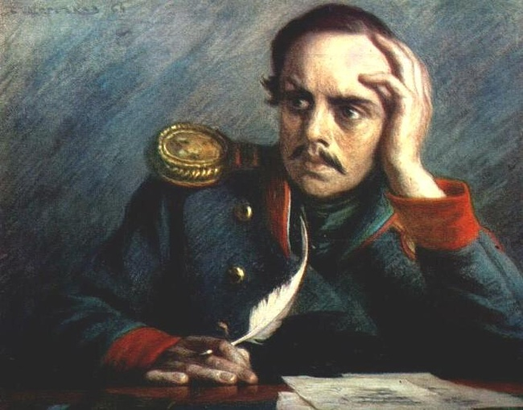
Творчество Лермонтова

Slide 20
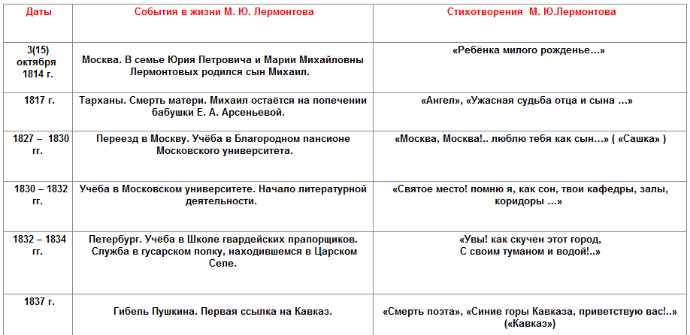
Поэтическая исповедь М. Ю. Лермонтова

Slide 21
Ш4Р1-5 Лермонтов М. Ю. Сильней Л49 страданий роковых: стихотворения, поэмы / Сост. и авт. вступ. статьи С. Золотцев. - М. : Воениздат, 1992. - 559 с.
Основу настоящего издания произведений великого русского поэта М. Ю. Лермонтова составляют вольнолюбивая и патриотическая лирика, поэмы «Демон», «Мцыри», «Беглец» и другие. Максимально полно в книге представлены стихи военно-патриотической тематики. С детства входят в наше сознание строки об одиноком белеющем парусе. В них поэт самыми простыми словами и вместе с тем предельно глубоко, точно и зримо раскрыл свою мятежную душу, ее неукротимое стремление познать мир.
Книга рассчитана на массового читателя.

Slide 22
Ш4Р1 Лермонтов М. Ю. Собрание Л49 сочинений в 3-х т. Т. 1. – М. : РИПОЛ, 1993. – 480 с.
Данное издание представляет собой трехтомное собрание сочинений Михаила Юрьевича Лермонтова. В первый том вошли стихи в хронологической последовательности, начиная с 1828 года по 1841 год включительно. Также в книге опубликованы стихотворения неизвестных годов и несколько поэм. М. Ю. Лермонтов — вторая, после Пушкина, величина в русской литературе первой половины ХIХ века. Можно сказать, что и подлинную поэтическую гениальность разбудила в Лермонтове дуэль и гибель Пушкина.

Slide 23
Ш4Р1 Лермонтов М. Ю. Поэзия / Л49 М. Ю. Лермонтов. - М. : Детская литература, 1976. - 336 с.
В данную книгу вошли: поэтические произведения М. Ю. Лермонтова, отобранные самим поэтом и изданные при его жизни; стихи, написанные в 1841 году, перед самой кончиной поэта, их Лермонтов не успел напечатать; поэтические сочинения, которые по причинам цензурным Лермонтов напечатать не мог: такие как «Смерть Поэта», «Прощай немытая Россия», поэма «Демон», драма «Маскарад». «Это тот Лермонтов, каким он хотел представить перед публикой и потомством» (Андронников).

Slide 24
Ш4Р1 Лермонтов М. Ю. Сочинения в Л49 двух томах. Т. 1. – М.: Правда, 1988. – 720 с.
В первый том «Сочинений» выдающегося русского поэта М. Ю. Лермонтова вошли стихотворения 1828 – 1841 гг. и поэмы («Кавказский пленник», «Корсар», «Корсар», «Демон», «Мцыри» и др.
Великая человечность Лермонтова, пластичность его образов, его способность «перевоплощаться» – в Максима Максимыча, в Казбича, в Азамата, в Бэлу, в княжну Мэри, в Печорина, соединение простоты и возвышенности, естественности и оригинальности – свойства не только созданий Лермонтова, но и его самого. И через всю жизнь проносим мы в душе образ этого человека – грустного, строгого, нежного, властного, скромного, смелого, благородного, язвительного, мечтательного, насмешливого, застенчивого, наделенного могучими страстями и волей и проницательным беспощадным умом.

Slide 25
Ш4Р6-44 Лермонтов М. Ю. Стихотворения. Л49 Поэмы / М. Ю. Лермонтов. - М. : Худож. лит., 1980. - 223 с.
В книгу вошли избранные стихотворения М. Ю. Лермонтова, в большинстве своём отобранные для печати самим поэтом. Кроме того, в сборник включены поэмы: «Песня про царя Ивана Васильевича…», «Тамбовская казначейша», «Беглец», «Демон» и «Мцыри».
На сколько бы стал чернее и горше тот мрачный январский день 1837 года, когда навеки закрылись глаза Пушкина, если бы Россия не узнала тогда стихов Лермонтова. Новый, никому не известный поэт посмел сказать правду, о которой молчали даже пушкинские друзья. Лермонтов навсегда останется одной из самых героических фигур в истории русской литературы и в истории русского общества.

Slide 26
Ш4Р1 Лермонтов М. Ю. Полное Л49 собрание стихотворений. В 2-х т. Т. 1. Стихотворения и драмы / М. Ю. Лермонтов. – Л. : Сов. Писатель, 1989. – 688 с.
По своей полноте это издание стихотворных произведений М. Ю. Лермонтова (1814 – 1841) превосходит все предыдущие. В первом томе представлены все жанры раннего поэтического творчества Лермонтова, за исключением поэм. Том строится из следующих разделов: «Стихотворения» (1828 – 1836), «Драмы» (1830 – 1836), «Приложения», «Другие редакции и варианты». Второй раздел тома составляют драмы в стихах: «Испанцы», «Маскарад», «Арбенин».

Slide 27
Ш4Р1 Лермонтов М. Ю. Стихотворения; Л49 Поэмы; Маскарад; Герой нашего времени / М. Ю. Лермонтов. – М. : Худож. Лит., 1981. – 364 с.
В книгу вошли избранные стихотворения, поэмы, повести в стихах М. Ю. Лермонтова, драма «Маскарад» и роман «Герой нашего времени».
Стихи Лермонтова продолжают потрясать нас и сегодня так же, как потрясали они его современников. Нечто существенное и почти таинственное отличает их от всего написанного на ту же тему. Скорбь, гнев, любовь у него – глубоко личны, и поэт стремится передать непосредственность своего индивидуального отношения к предмету любви или ненависти в самом художественном тексте – здесь и сейчас!

Slide 28
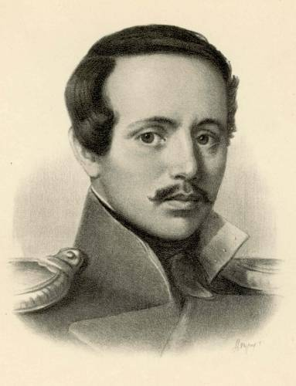
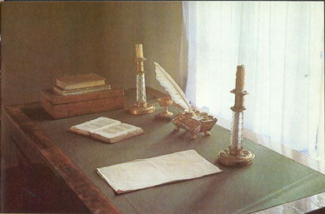
Этюды о Лермонтове

Slide 29
Коростелёва В. Герой своего времени / В. Коростелёва // Сельская жизнь. – 2009. – 15-21 октября.
В статье В. Коростелёвой «Герой своего времени», выпущенной к 195-летию М. Ю. Лермонтова в газете «Сельская жизнь», рассказывается о биографии и о творческом пути поэта. Чтобы правильно понять характер Лермонтова, как говорит автор, необходимо знать политическую обстановку, сложившуюся в России в 30е годы XIX века, так как она оказала большое влияние на формирование Лермонтова как Человека. Молодое поколение не могло выступить против царского режима, но, несмотря на реакцию, лучшие люди продолжали бороться, и среди них первым был Лермонтов. М. Ю. Лермонтов всегда был чужим в высокосветских кругах России — там его не замечали до самой смерти, но его именем открывается новая страница русской литературы. Обо всем этом мы узнаем из данной статьи.

Slide 30
Ш5(2) Лермонтовская энциклопедия. – Л49 М. : Большая Российская энциклопедия, 1999. - 784 с.
Однотомная Лермонтовская энциклопедия (ЛЭ) – первая на русском языке персональная энциклопедия. Основная масса материала в ЛЭ посвящена творчеству Лермонтова. Значительная часть ЛЭ - это проблемные статьи о творчестве поэта, которые подробно освещают стороны лермонтовской поэтики: поэтический язык, заимствования, символ, пейзаж, портрет и т.д. В ЛЭ интересны также статьи о связи Лермонтова с русской литературой, о переводах его произведений, о лермонтовской теме в искусстве, о местах, связанных с именем поэта, биографические сведения и многое другое. Издание прекрасно иллюстрировано.

Slide 31
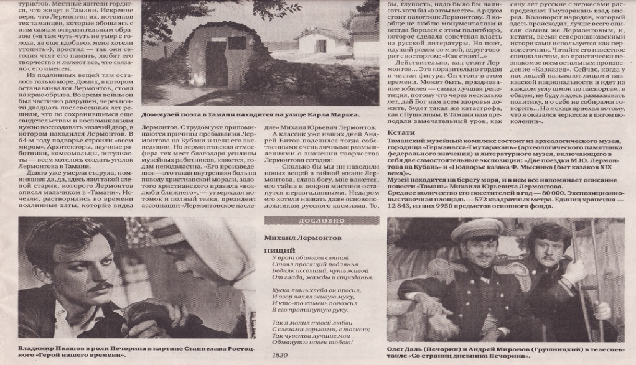
Корнеева И. Лермонтов с улицы Маркса / И. Корнеева // Российская газета. – 2009. – 15 октября.
В данной статье автор рассказывает о доме – музее Лермонтова в Тамани на улице Карла Маркса. Музей там камерный, небольшой, но со своей изюминкой. В лермонтовскую Тамань едут толпы и толпы туристов. Домик, в котором останавливался Лермонтов, стоял на краю обрыва. Во время войны он был частично разрушен, через 20 послевоенных лет решили, что по сохранившимся еще свидетельствам и воспоминаниям нужно воссоздать казачий двор, в котором находился Лермонтов. В 64-м году подворье строили «всем миром». Архитекторы, научные работники, комсомольцы, энтузиасты – всем хотелось создать уголок Лермонтова в Тамани. Музей находится на берегу моря, и в нем все напоминает описание повести «Тамань» М. Ю. Лермонтова.

Slide 32
Ш4Р7 Большаков К. А. Бегство пленных, или Б79 История страданий и гибели поручика Тенгинского пехотного полка Михаила Лермонтова: Роман; Стихотворения / К. Большаков. - М. : Худож. лит., 1991. - 334 с.
Имя К. А. Большакова (1891 – 1938) принадлежит к числу тех «забытых» писателей, которые с возвращаются к читателю. В молодости он был поэтом и принадлежал к кругу Маяковского и Пастернака, который высоко ценил его стихи. В 1920-е годы он выпустил несколько прозаических книг, одна из лучших – роман о Лермонтове «Бегство пленных…». Этот роман принадлежит к жанру книг, которые пишет поэт о поэте, и именно поэтому она и сейчас представляет интерес для современного читателя.

Slide 33
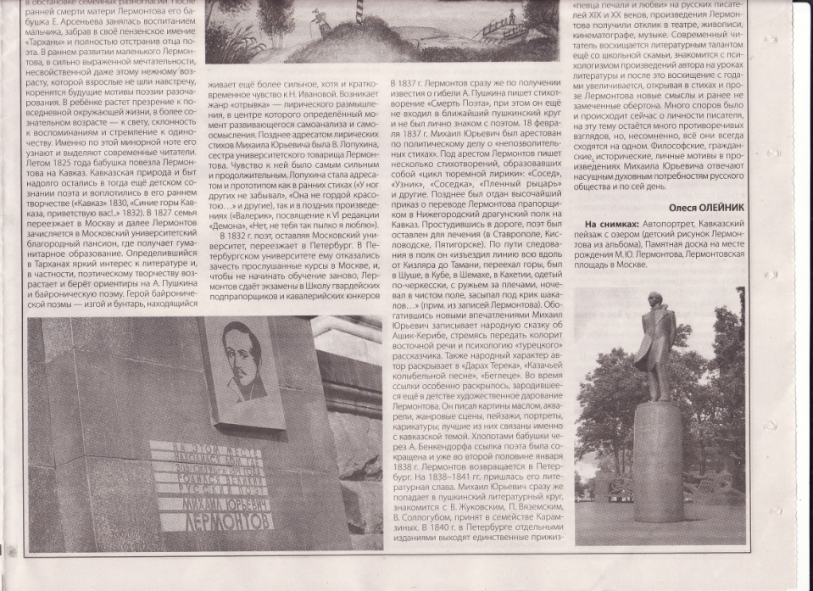
Олейник О. «Нет, я не Байрон, я другой…» / О. Олейник // Вузовский вестник. – 2014. – 1-15 мая.
Русская поэзия воистину велика и многогранна. В этом году 200-летний юбилей отмечает великий русский поэт Михаил Юрьевич Лермонтов. Редакция «Вузовского Вестника» не могла оставить это событие без внимания — трудно переоценить вклад великого автора в расцвет русской литературы. Статья представляет собой Сегодня отмечают большое влияние «певца печали и любви» на русских писателей XIX и XX веков, произведения Лермонтова получили отклик в театре, живописи, кинематографе, музыке. Современный читатель восхищается литературным талантом ещё со школьной скамьи, знакомится с психологизмом произведений автора на уроках литературы и после это восхищение с годами увеличивается, открывая в стихах и прозе Лермонтова новые смыслы и ранее не замеченные обертона.

Slide 34
Ш5Р1-8 Найдич Э. Э. Этюды о Н20 Лермонтове / Э. Э. Найдич. - СПб. : ``Художественная литература``, 1994. - 254 с.
Эта книга – итог многолетних разысканий автора. Она содержит новые, порою неожиданные сведения о замыслах, творческой истории, адресатах многих стихотворений и поэм. Это увлекательные рассказы, дающие представление о творчестве Лермонтова, о проблемах, близких нашим современным интересам.
Смысл многих даже общеизвестных стихотворений оставался порою темен или не совсем ясен. Но, независимо от степени понимания, они неотразимо действуют на читателя.
Очевидно, дело не только в содержании, но и в гармонии, красоте, в самом звуке, мелодии речи, эмоциональном заряде, не потерявшем силу даже через полтора столетия.

Slide 35
Сорокина Н. Корни поэзии / Н. Сорокина // Российская газета. – 2007. – 13 сентября.
В статье «Корни поэзии» из «Российской газеты» за 2007 год говорится о том, что британские ученые хотят доказать шотландское происхождение русского поэта Михаила Лермонтова. Ученые полагают, что фамилия Лермонтов была образована от шотландской Лирмаунт или Лирмонт, Лирмонд или Лирмаус. Кстати, самого Михаила Лермонтова также интересовало происхождение его семьи. Он даже посвятил свое стихотворение «Желание» далеким шотландским предкам. Это исследование имеет большое значение для понимания истории взаимоотношений Великобритании и России, считают ученые.

Slide 36
Литературное наследие М.Ю. Лермонтова, состоявшее из порядка трех десятков поэм, четырех сотен стихотворений, ряда прозаических, драматических произведений, было опубликовано, главным образом, уже после смерти их автора. За короткие 13 лет творческой биографии поэт внес неоценимый вклад в русскую литературу как автор исключительной по разнообразию тем и мотивов лирики; его творчество завершило развитие национальной романтической поэмы, создало фундамент для реалистического романа XІX в.

Slide 37
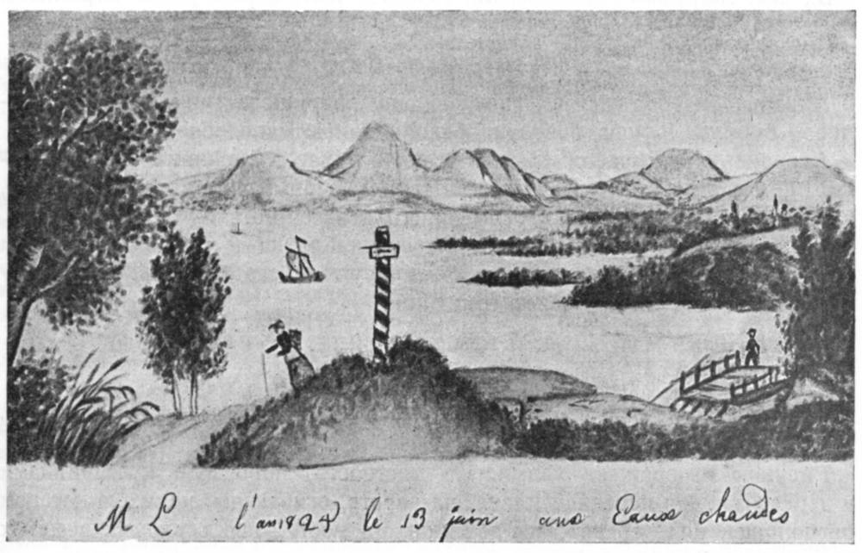
Талант живописца

Slide 38
Наиболее известные картины М. Ю. Лермонтова
Вид Тифлиса
Воспоминание о Кавказе

Slide 39
Военно-грузинская дорога близ Мцхеты
Окрестности селения Караагач

Slide 40
Перестрелка в горах Дагестанах
Крестовый перевал

Slide 41
Дань памяти

Slide 42
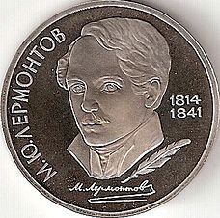
Первый в России памятник Лермонтову
Памятная доска на месте рождения М. Ю. Лермонтова

Slide 43
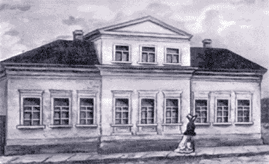
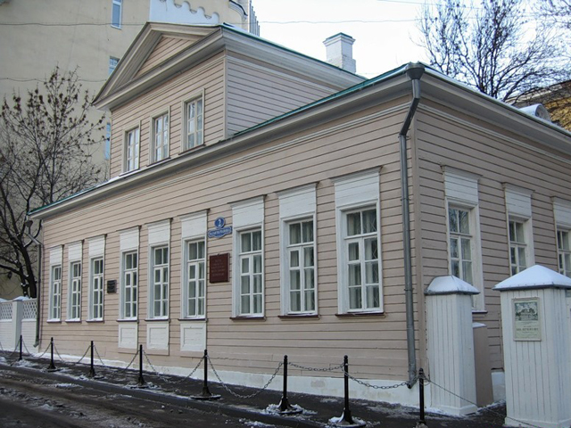
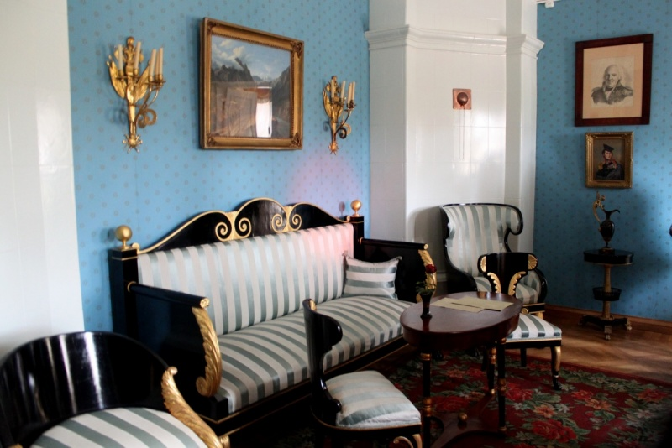
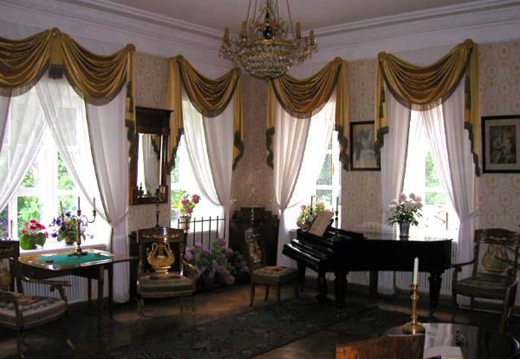
Дом-музей Лермонтова в Москве

Slide 44
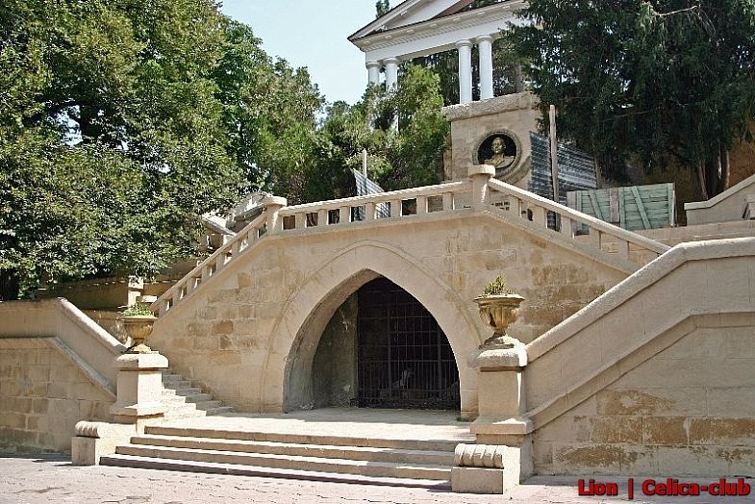
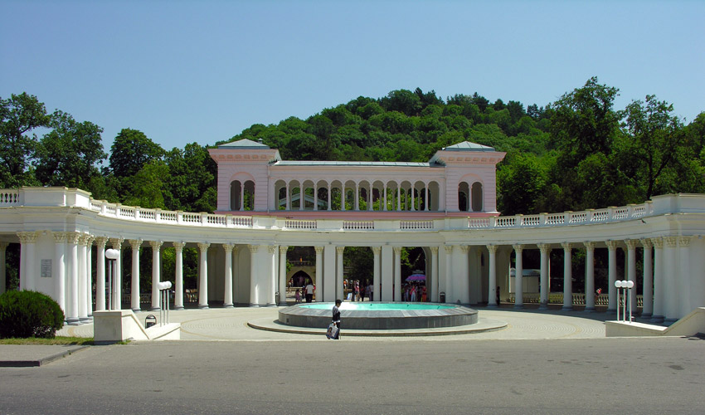
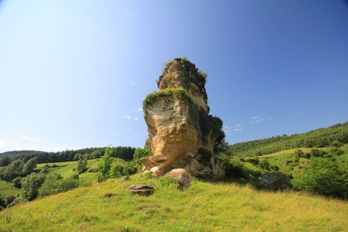
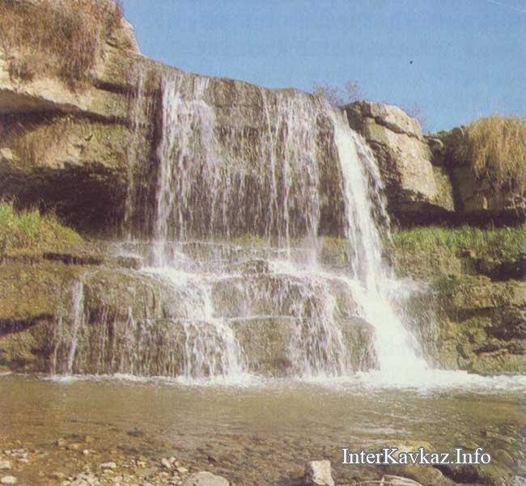
Кисловодск. Лермонтовская площадка с гротом Демона и бюстом Лермонтова над гротом. Лермонтовские скала и водопад.

Slide 45
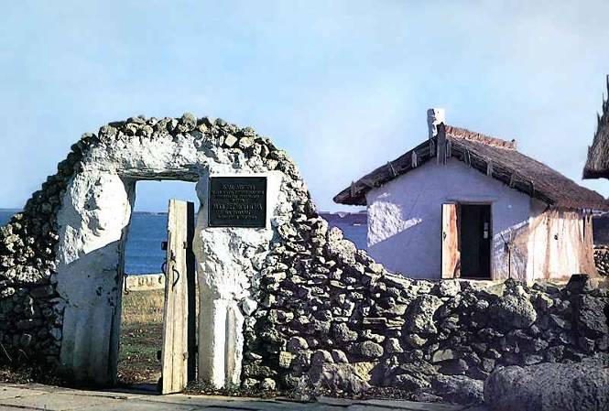
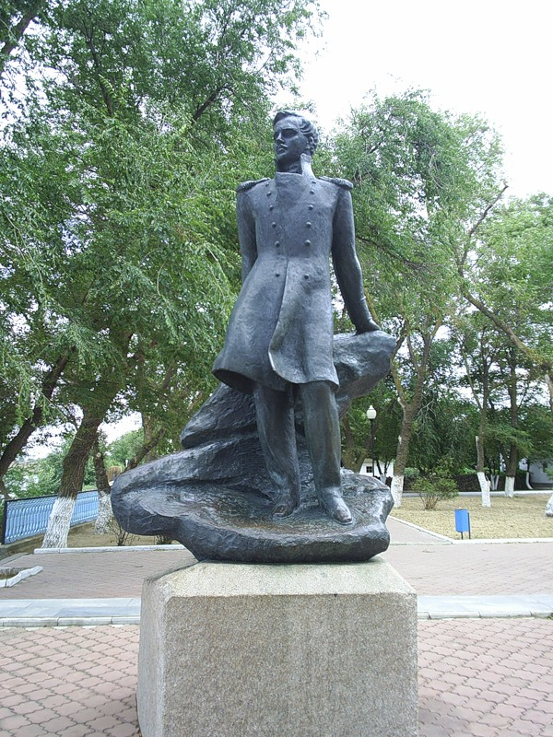
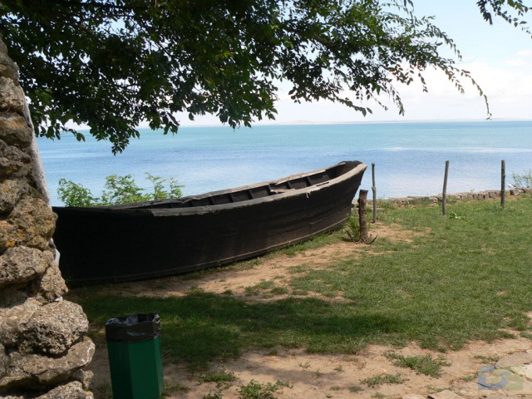
Музей поэта в Тамани

